Slide 1
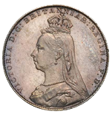
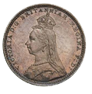
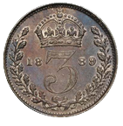
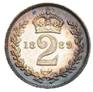
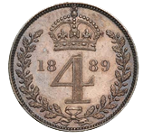
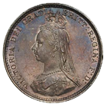
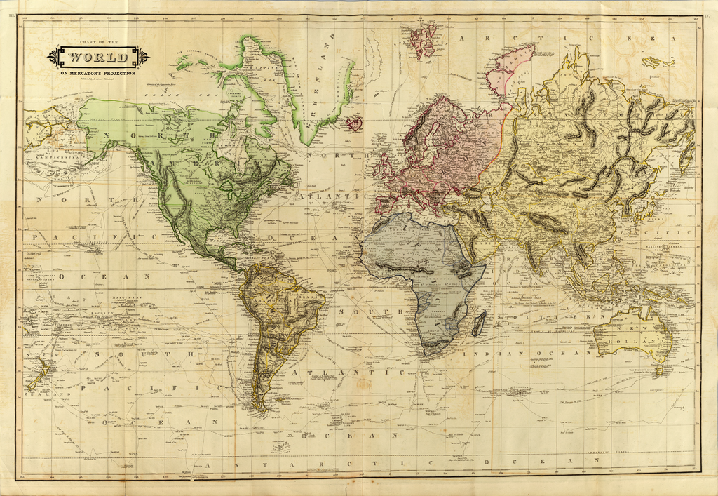
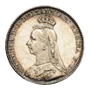
Banques et
infrastructure

Slide 2
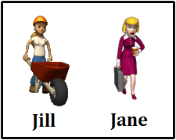
WTF?!

Slide 3
Comment fonctionne une banque?
Ex: Tu empruntes $100 de la banque, à 20% d’intérêt.
En bout de ligne, tu devras repayer à la banque deux montants:
Le principal: ______$
L’intérêt: _________$
Total: __________$
100
20
120

Slide 4
Banques & Infrastructure
Dans le XIXe siècle, les marchands brits (la bourgeoisie) jouent de plus en plus un rôle de créancier.
Les banques se multiplient.
Grâce aux banques, les entrepreneurs peuvent faire fructifier leur argent.
Personne à qui l’argent est dû.

Slide 5
Vidéo
How Banks Literally Make Money
(3 minutes)
http://www.youtube.com/watch?v=cKmBYXb_9-Y

Slide 6
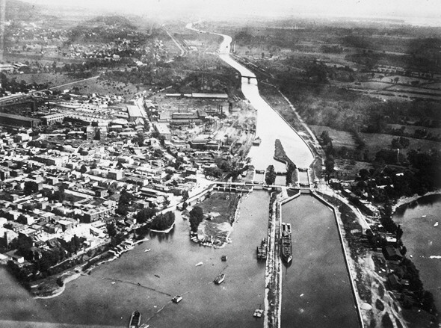
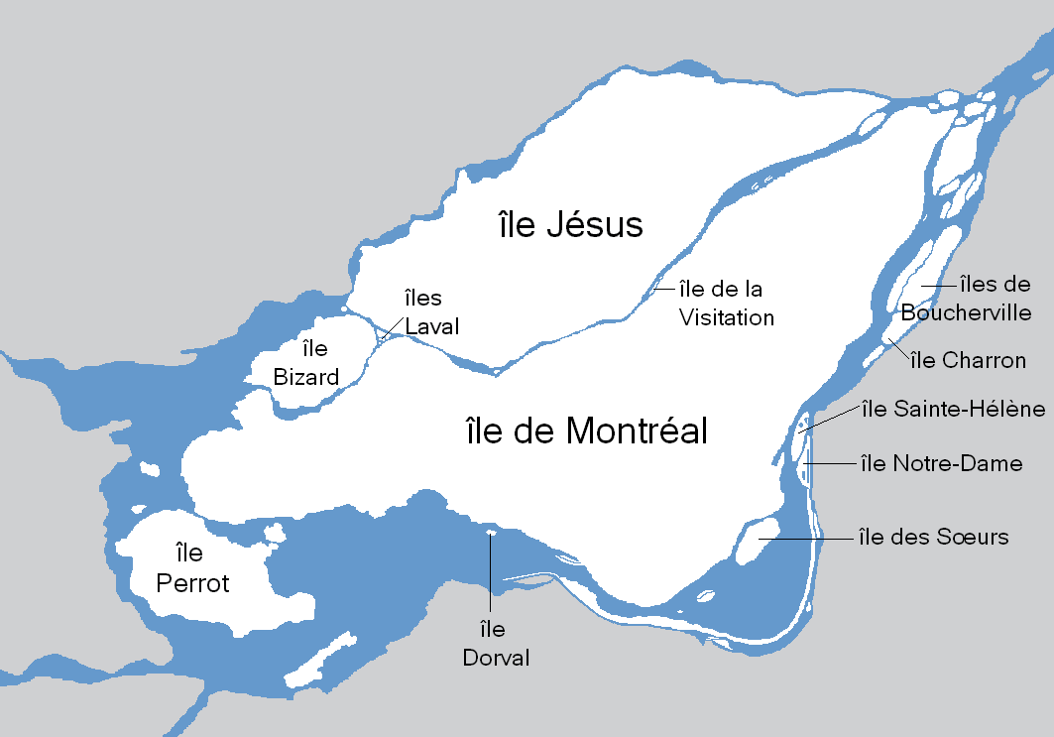
Banques & Infrastructure
Les banques financent les grands projets d’infrastructure,
par exemple les routes, ponts, canaux, et chemins de fer.
Le canal Lachine (photo, 1920)

Slide 7
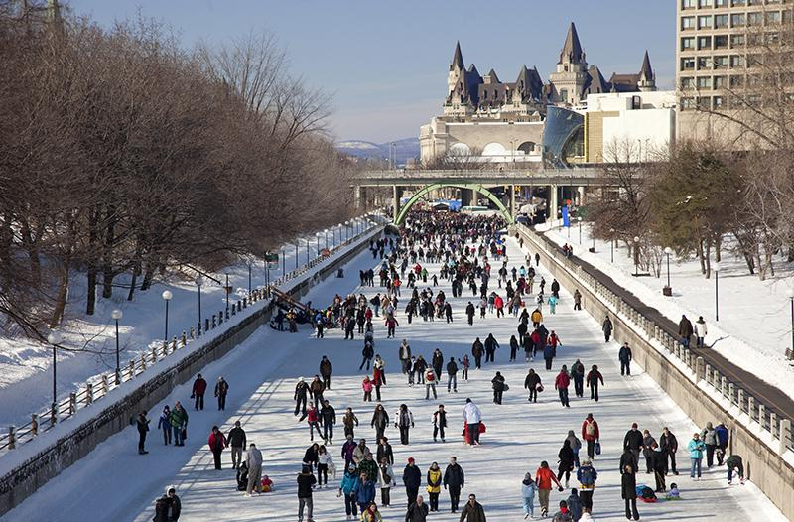
Le canal Rideau

Slide 8
Questions importantes
---
subventionner (v), ferroviaire (adj)
Devoirs: p. 239-240 sauf Résumé du dossier
(même que dernière fois)

